Slide 1
Deep-learning Model

Slide 2
Aging model
What is use deep-learning based battery model?
Battery output is only determined by deep-learning trained model
Current (A)
SOC
Etc.
Actual battery
Input
Voltage (실험 데이터)
1. Calculate error
2. Update model
(Back-propagation)
Deep-learning
- Neural network model
Voltage (모델 결과)
Notes:
최근에 딥러닝이 각광을 받으면서 많은 부분을 딥러닝으로 대체하려고 하여 이를 적용해 볼 수 있는 방법을 고안해 보았습니다.
딥러닝 모델은 지도학습 모델을 기반으로 만들었는데요.
실제 실험 입력값인 Current, soc를 입력으로 받고 출력으로 Voltage를 내보내게 됩니다.
그리고 주황색 박스로 되어있는 neural network 모델의 voltage 결과값을 실험값과 비교하여 오차를 구하고 이를 back-propagation이라는 모델 업데이트 알고리즘을 사용합니다.
그래서 최종적으로는 actual battery와 비슷한 모델이 만들어지게 됩니다.

Slide 3
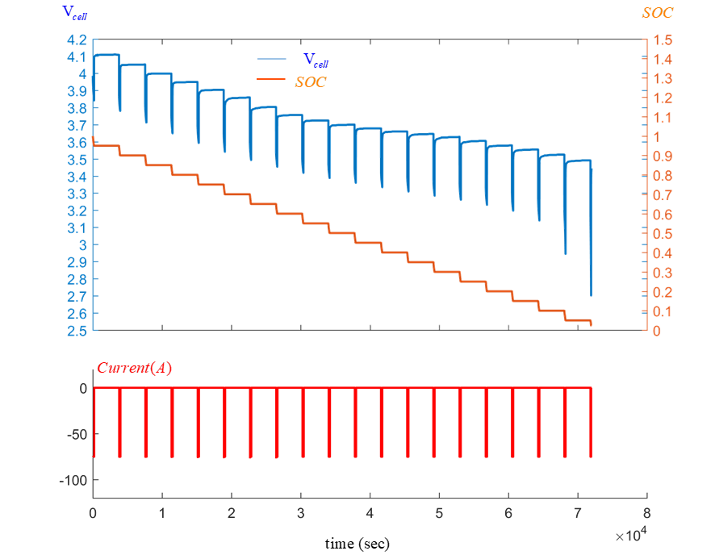
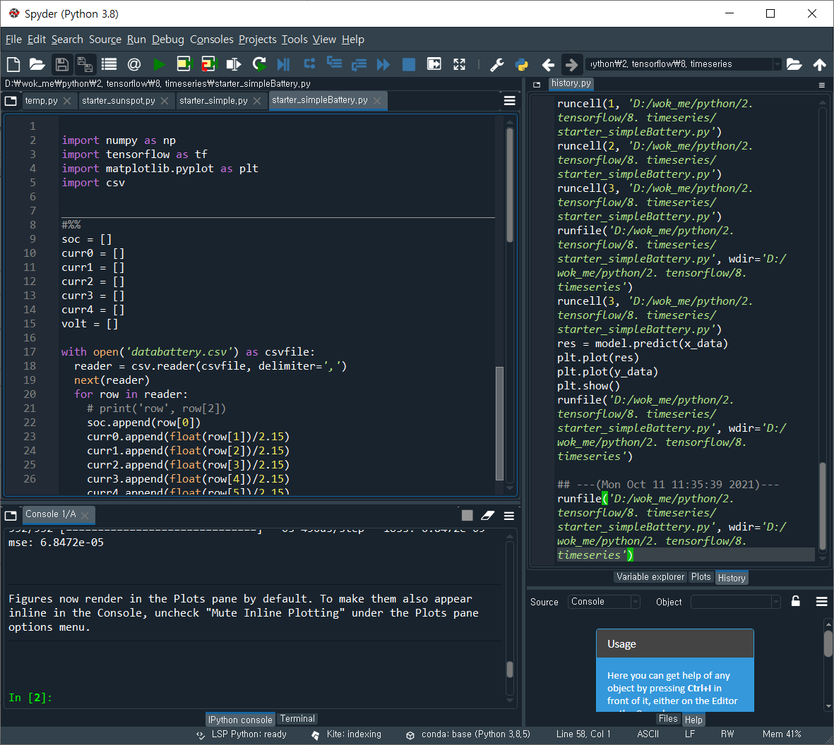
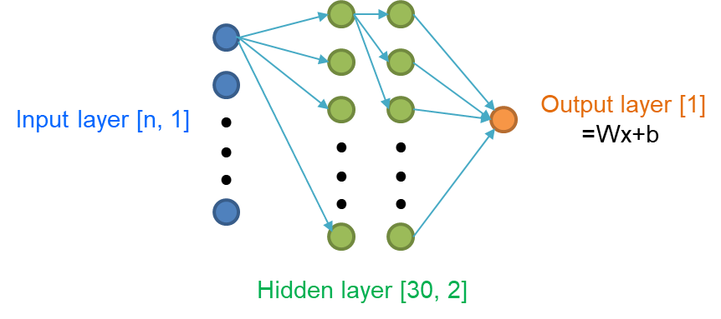
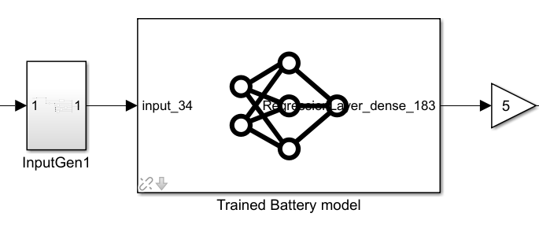
Aging model
What is use deep-learning based battery model?
Battery output is only determined by deep-learning trained model
Training process
1. Collect data
2. Determine neural architecture
Simple dense model
3. Train the model
Python tensorflow
4. Run the model on simulink
Version 2021b
Deep learning toolbox
Notes:
학습 프로세스는 다음과 같습니다.
우선 데이터를 모으고
딥러닝 아키텍쳐를 설계하고
학습을 하게 됩니다.
그리고 학습된 모델을 시뮬링크에서 사용하게 됩니다.

Slide 4
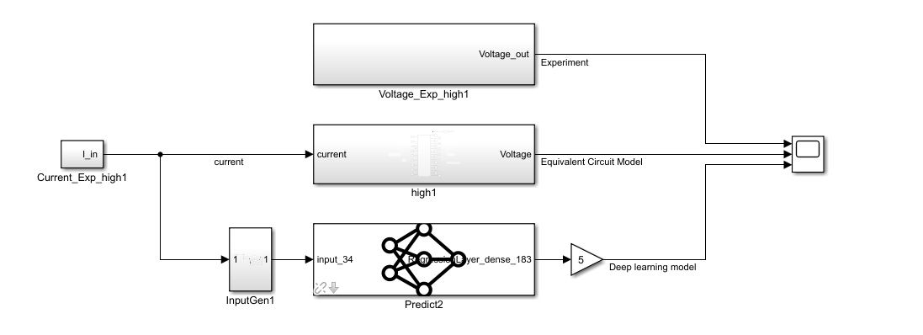
Aging model
What is use deep-learning based battery model?
Battery output is only determined by deep-learning trained model
Training process
Simulink model
1. Experiment data
2. Equivalent circuit model
3. Neural network model
Notes:
그리고 결과를 비교해보았는데요
실험결과 – 배터리 모델 – 딥러닝 모델을 비교해봤습니다.

Slide 5
Code structure

Slide 6
Code structure: Preprocessing
모델 학습을 하기 위해 다음의 순서에 따라 코드를 작성합니다.
Read data
Read data
Xlsx, csv, pkl, dbdata 등을 읽어 들임
Feature augumentation
필요시, 학습에 사용될 input feature, output feature를 새로 생성
Data normalization
Data augumentation
필요시, 학습에 사용될 데이터를 추가로 생성
Preprocessing
Feature selection
모델에 입력으로 들어갈 input feature, output feature만 선택하여 저장
Train-val-test split
학습에 사용 될 데이터를 Train set, validation set, test set으로 구분
Data reshape
사용할 모델에 맞춰서 데이터 shape 변경
Notes:
이 preprocessing 부분과 post-processing 부분은 입력 데이터마다 구성하는 방식이 달라질 수 밖에 없음
우선 얻을 수 있는 데이터가 어떤 데이터인지, 원하는 결과가 어떤 결과인지 명확하게 설정한 뒤에 이에 맞춰서 작업 할 수 밖에 없음
여기서도 test val split을 언제 할지, 언제 normalization을 할지 완벽하게 구분되어있는 것은 아님
그런데 여기서 가장 어려운 점은 보통 read_data 부분과, feature augmentation 쪽임
그리고 나중에 파이프라인을 만든다면 이 전 과정이 자동화가 되어야 함

Slide 7
Code structure: Train & Post-processing
모델 학습을 하기 위해 다음의 순서에 따라 코드를 작성합니다.
Data reshape
사용할 모델에 맞춰서 데이터 shape 변경
Model selection
학습에 사용할 모델 선택, i.e. DNN, LSTM, Attention
Train
Tensorflow or Pytorch
Train
학습에 사용할 파라미터 선택 후 학습 진행 i.e. 경사강하방식, learning rate
Testset result
학습된 모델에 testset 데이터를 입력으로 넣고 결과 확인
Post-processing
Result analysis
결과 분석
Notes:
데이터를 가장 잘 설명 할 수 있는 수식을 만드는 것

Slide 8
Neural Network
Simplest neural network
Input [0]
Output [0]
Input [1]
Hidden [0, 0]
Notes:
가장 간단한 모델은 이런 구성으로 되어있음
하나의 입력값과, 하나의 hidden node 그리고 하나의 출력 값으로 되어있는데
중간에 hidden node에는 activation function

Slide 9
Neural Network
Simplest neural network
Neural network model
Input [0]
X[0]
W[0][0,0]
f(x)
b
Y[0]
Output [0]
Output [0]
X[1]
Input [1]
W[1][0,0]
Hidden [0, 0]
Notes:
가장 간단한 모델은 이런 구성으로 되어있음
하나의 입력값과, 하나의 hidden node 그리고 하나의 출력 값으로 되어있는데
중간에 hidden node에는 activation function

Slide 10


Neural Network
Simplest neural network
Neural network model
Input [0]
X[0]
W[0][0,0]
$$z=\sum_{i=0}^{n}{(W_{i}X_{i})+b}$$
$$f\left(z\right)= \frac{1}{1+e^{−z}}$$
Output [0]
Output [0]
X[1]
Input [1]
W[1][0,0]
Hidden [0, 0]
Parameters & activation function
f[z]: activation function
layer가 같은 activation function을 공유
W: Weight
화살표마다 하나의 weight를 갖고 있음
b: bias
layer마다 하나의 값을 갖고 있음
Notes:
가장 간단한 모델은 이런 구성으로 되어있음
하나의 입력값과, 하나의 hidden node 그리고 하나의 출력 값으로 되어있는데
중간에 hidden node에는 activation function

Slide 11
Neural Network
Simplest neural network
Neural network model
Input [0]
X[0]
W[0][0,0]
$$z=\sum_{i=0}^{n}{(W_{i}X_{i})+b}$$
$$f\left(z\right)= \frac{1}{1+e^{−z}}$$
Output [0]
Output [0]
X[1]
Input [1]
W[1][0,0]
Hidden [0, 0]
Calculate error & update parameters
Parameters & activation function
f[z]: activation function
layer가 같은 activation function을 공유
W: Weight
화살표마다 하나의 weight를 갖고 있음
b: bias
layer마다 하나의 값을 갖고 있음
Actual [0]
Notes:
가장 간단한 모델은 이런 구성으로 되어있음
하나의 입력값과, 하나의 hidden node 그리고 하나의 출력 값으로 되어있는데
중간에 hidden node에는 activation function

Slide 12
Neural Network
Simplest neural network
Hidden [0, 0]
Hidden[1, 2]
Input [0]
Output [0]
Hidden [0, 1]
Hidden[1, 2]
Input [1]
Hidden [0, 2]
Hidden[1, 2]

Slide 13
Neural Network
LSTM: Single hidden layers
Output t [0]
Hidden [0, 0]
Hidden [0, 1]
Hidden [0, 2]
Hidden [0, 3]
Input t-3 [0]
Input t-2 [0]
Input t-1 [0]
Input t [0]

Slide 14
Neural Network
LSTM: Two hidden layers
Output t [0]
Hidden [1, 0]
Hidden [1, 1]
Hidden [1, 2]
Hidden [1, 3]
Hidden [0, 0]
Hidden [0, 1]
Hidden [0, 2]
Hidden [0, 3]
Input t-3 [0]
Input t-2 [0]
Input t-1 [0]
Input t [0]

Slide 15
Neural Network
LSTM: Single layer, bidirectional
Output t [0]
Input t-3 [0]
Input t-2 [0]
Input t-1 [0]
Input t [0]

